Slide 1
به نام خدا
مزایا و معایب اتشفشان

Slide 2
مزایا:
-آزاد شدن ا نرژي دروني زمين
2-تشكيل خاك مرغوب حاصلخيز نمودن زمينهايي كشاورزي
3- تشكيل برخي كانسارها و معادن آهن و مس
10-تشکیل محوطه سنگی دیدنی وجاذب
4- تشكيل چشمه هاي آب گرم كه براي امراض پوستي بسيار مفيد است
5- استفاده از مواد شيميايي حاصل از آتشفشان مانند گوگرد
6- استفاده از انرژي حرارتي آن
7- ايجاد سد طبيعي و پل
8- استفاده از سنگ هاي آتشفشاني در ساختمان سازي
9-ایجادجاذبه های طبیعی وگردشگری
11-تشکیل دریاچه و ايجاد اكوسيستم هاي جديد
12-تشكيل مصالح ساختماني مانند پوكه ي معدني،سنگ هاي آتشفشاني(توف سبز)
13-انرژي زمين گرمايي
14-مطالعه ي ساختمان دروني زمين

Slide 3
معایب:
آتشفشان ها باعث ايجاد اثرات و زيان هايي در زندگي ما مي گردند. اين اثرات به دو صورت اوليه و ثانويه ديده مي شوند. اثرات اوليه به صورت جريان گدازه،ريزش خاكستر،انفجار كوه،عبور ابر سوزان،جريان هاي عظيم گل و امواج حاصل از آتشفشان هاي زير دريايي و ....ديده مي شوند. اثرات ثانويه به صورت تغييرات آب وهوايي ،ريزش باران هاي اسيدي ،ايجاد زمين لرزه و............ديده مي شوند. موارد ديگر از ضرر هاي آتشفشان:انتشار گازهاي سمي2-جاري شدن مواد مذاب و تخريب زمين3-ايجاد سونامي

Slide 4
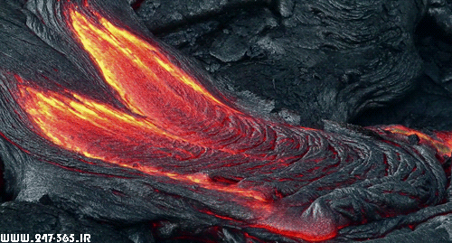
اتشفشان

Slide 5
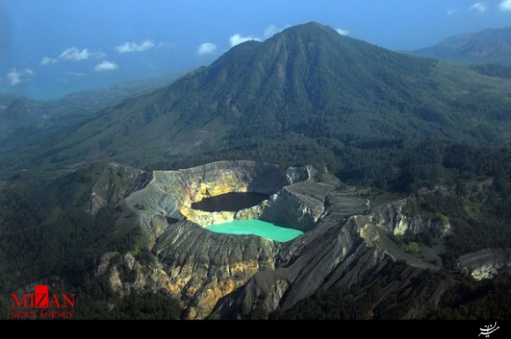
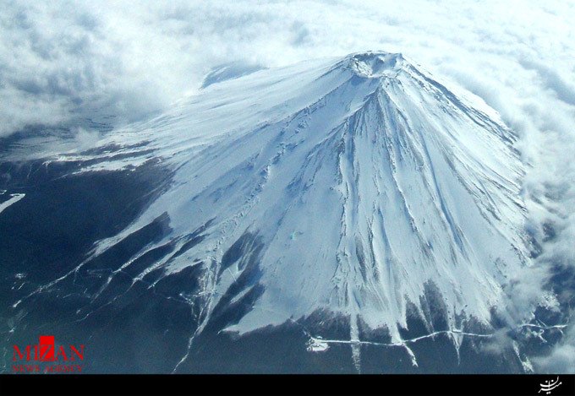
اتشفشان های معروف جهان
کلیمو تو در اندونزی
کوه فوجی در ژاپن

Slide 6
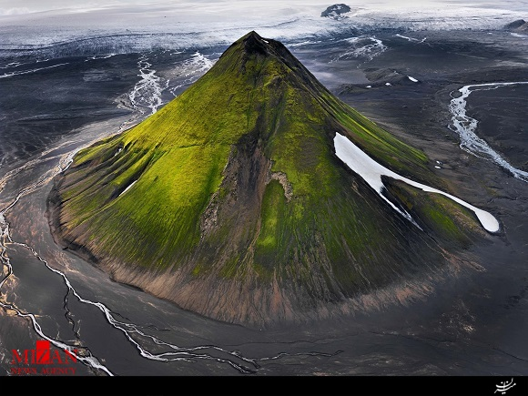
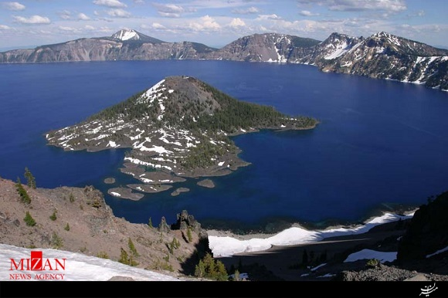
کریتر لیک در امریکا
ماییلیفل در ایسلند

Slide 7
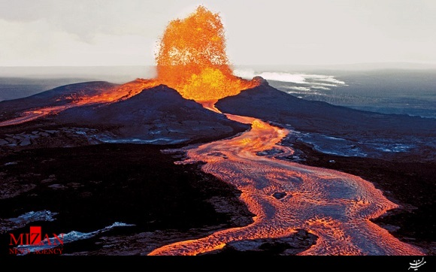
کیلایو در هاوایی
و ....

Slide 8
تهیه کننده: مهدیا نوربخش
شقایق 2

